Slide 1


Slide 2
کمک به تنفس نوزاد
Helping Babies Breathe

Slide 4
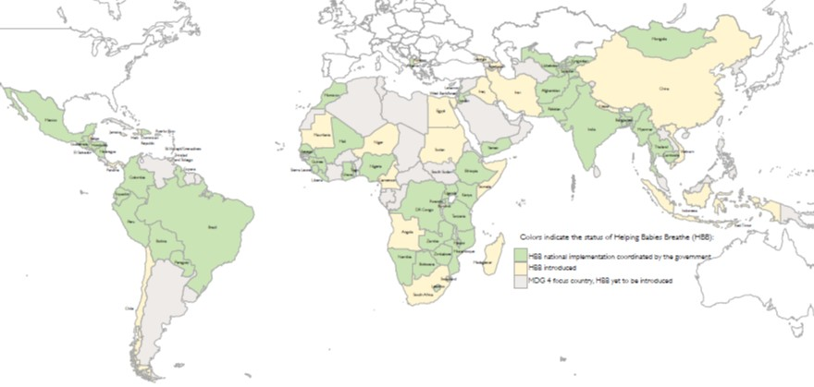
کمک به تنفس نوزاد
Helping Babies Breathe

Slide 5
کمک به تنفس نوزاد
Helping Babies Breathe
کمک به تنفس نوزاد به عامل زایمان نوزاد، آموزش ميدهد که چگونه از نوزاد در زمان تولد مراقبت کند.
تمام نوزادان نیاز دارند که تمیز و گرم نگه داشته شوند و به تغذیه با شیر مادر تشویق شوند.
نوزاداني که نفس نمیکشند، نیاز به کمک اضافی در دقیقه اول پس از تولد دارند

Slide 6
کمک به تنفس نوزاد
Helping Babies Breathe
کمک به تنفس نوزاد بر دقیقه طلایی تکیه دارد؛ این زمانی است که تحریک تنفس و تهویه با بگ و ماسک میتواند زندگی بخش باشد. باید دست کم یک فرد ماهر در کمک به تنفس نوزاد در هر تولد حضور داشته باشد
کمک به تنفس نوزاد طراحی شده تا بخشی از برنامه مراقبتهای اساسی نوزاد باشد. برنامه مراقبتهای اساسی نوزاد، فعالیتهای مهم مراقبت از نوزاد درروزهای اول تولد را پوشش میدهد. با این همه،آموزش تنها اولین گام برای دستیابی به هدف بهبود سلامت نوزادان است

Slide 7
به عنوان یک عامل زایمان دوره دیده
تأثيرگذار باشيد

Slide 8
به عنوان یک عامل زایمان دوره دیده
تأثيرگذار باشيد
شما به عنوان یک عامل زایمان ماهر در کمک به تنفس نوزاد، میتوانید زندگي نوزادان را نجات دهید
شما باید در زمان تولد حضور داشته باشید و برای انجام اقدامات فوری آماده باشید
طی دقیقه اول پس از تولد - دقیقه طلایي- هر نوزاد باید به خوبي نفس بکشد یا شما تهویه را آغاز کرده باشید
تفاوت ایجاد کنید :به عنوان یک عامل زایمان دوره دیده شما میتوانید
به نوزادي که نفس نمیکشد کمک کنید
گرما، تمیزی و تغذیه با شیر مادر را برای همه نوزادان فراهم کنید

Slide 9
به عنوان یک عامل زایمان دوره دیده
تأثيرگذار باشيد
طی دقیقه اول پس از تولد - دقیقه طلایي- هر نوزاد باید به خوبي نفس بکشد یا شما تهویه را آغاز کرده باشید

Slide 10
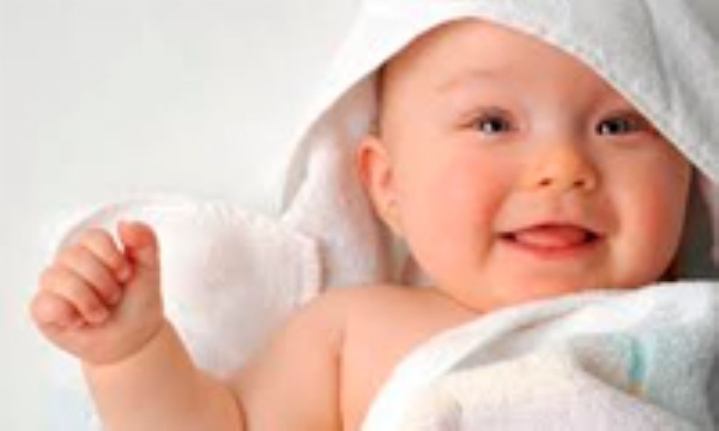

Slide 11
پیش از تولد نوزاد
برای تولد آماده شوید

Slide 12
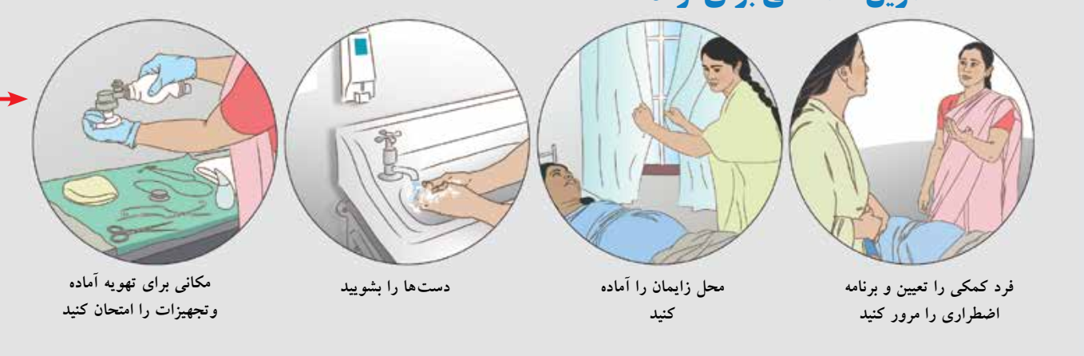
کمک به تنفس نوزاد
Helping Babies Breathe

Slide 13
کمک به تنفس نوزاد
Helping Babies Breathe
تسهیل گران چگونگی آماده شدن برای تولد را نمایش میدهند.
فراگیران به صورت دو به دو چک لیست را تمرین میکنند. یک نفر نقش عامل
زایمان و دیگری نقش مادر را ایفا میکند. کار را با معرفی خود به مادر آغاز
کنید. سپس در حالی که برای تولد آماده میشوید با مادر و فرد کمکی ارتباط
برقرار نمایید.
فراگیران به یکدیگر بازخورد میدهند و نقشهایشان را جا به جا و دوباره
تمرین میکنند

Slide 14
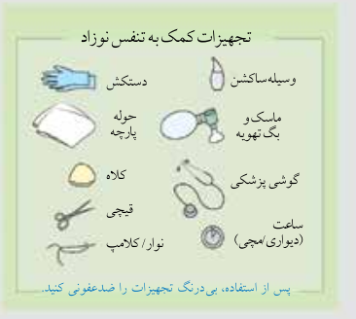
کمک به تنفس نوزاد
Helping Babies Breathe
چک لیست

Slide 15
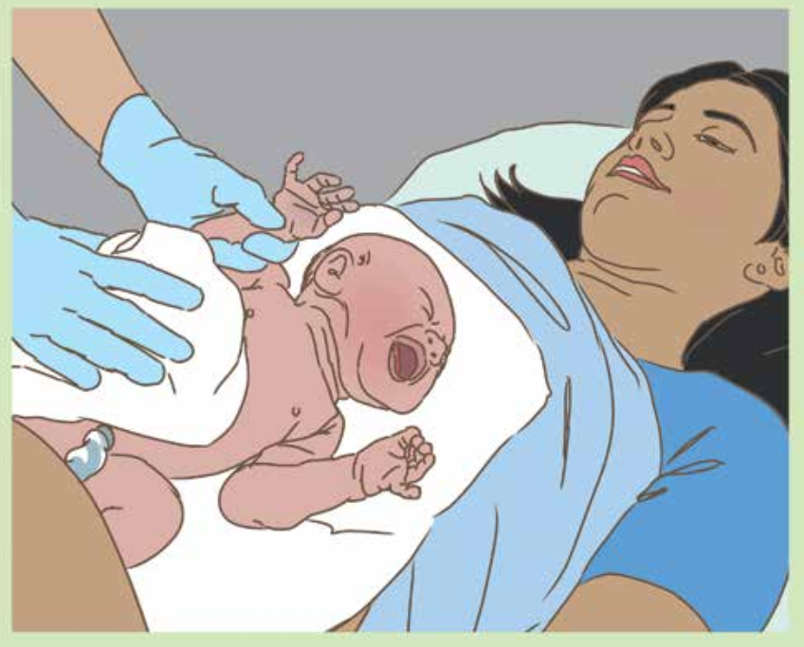
کمک به تنفس نوزاد
Helping Babies Breathe
بلافاصله پس از تولد
نوزاد را به طور کامل خشک کنيد

Slide 16
کمک به تنفس نوزاد
Helping Babies Breathe
نوزاد را بلافاصله پس از تولد به طور کامل خشک کنید.
خشک کردن کمک میکند تا نوزاد گرم نگه داشته و تحریک تنفسي انجام شود. نوزاد تازه به دنیا آمده خیس است و حتي در اتاق گرم هم سردش میشود.
با مالش پارچهاي بر روي بدن، دستها، پاها و سر نوزاد را به آرامي خشک کنید.
خشک کردن پشت نوزاد تحریک مهمی برای آغاز تنفس است. صورت نوزاد را از خون و ترشحات پاک کنید.
خشک کردن را میتوان روی شکم مادر انجام داد.
پیش از تولد پارچهای تمیز روی شکم مادر پهن کنید.
نوزاد را روی این پارچه قرار داده کامل خشک کنید.
پارچه خیس را کنار بگذارید و نوزاد را در تماس پوست با پوست مادر قرار دهید. سپس نوزاد را با پارچه های تمیز بپوشانید.
زمان تولد نوزاد را یادداشت کنید

Slide 17
کمک به تنفس نوزاد
Helping Babies Breathe
ارزیابي پس از خشک کردن
آیا نوزادگریه ميکند؟

Slide 18
کمک به تنفس نوزاد
Helping Babies Breathe
ارزیابي پس از خشک کردن
آیا نوزادگریه ميکند؟
تقریبا از هر 10تولد، یک نوزاد براي تنفس نیاز به کمک دارد
ارزیابی سریع پس از خشک کردن در زمان تولد، بهترین راه برای دانستن نیاز نوزاد به کمک براي تنفس است
بلافاصله پس از خشک کردن نوزاد، بپرسید: آیا نوزاد گریه ميکند

Slide 19
کمک به تنفس نوزاد
Helping Babies Breathe
ارزیابي پس از خشک کردن
آیا نوزادگریه ميکند؟
تصمیم بگیرید نوزاد چه نوع مراقبتي نیاز دارد
نوزادي که گریه ميکند، نیاز به مراقبت معمول دارد
یشتر نوزادان در زمان تولد گریه ميکنند. گریه کردن به این معني است که نوزاد تنفس خوبي دارد. گریه زماني امکانپذیر است که مقدار زیادي هوا به داخل و خارج ریه حرکت کند
نوزادي که در حال گریه کردن است معمولاً دستها و پاهاي خود را تکان ميدهد و تون عضلاني خوبي دارد
پس از چند بار گریه کردن، ممکن است گریه قطع و نفسهاي آرام ومنظم نوزاد آغاز شود
نوزادي که گریه نميکند، براي تنفس نیاز به کمک دارد. نوزادي که گریه نمی کند ممکن است در زمان تولد تنفس نداشته باشد
نوزادي که تنفس ندارد، شل و بی حرکت است. پوست نوزاد نیز ممکن است رنگ پریده یا کبود باشد
همه نوزادان با تنفس سطحي یا منقطع یا بدون تنفس نیاز به کمک فوری دارند
اقدام فوری، به زودتر آغاز شدن تنفس نوزاد کمک میکند
اگر به نوزادي که نفس نميکشد کمک نکنید،ممکن است بمیرد یا مغز او دچارآسیب دیدگي جدي شود

Slide 20
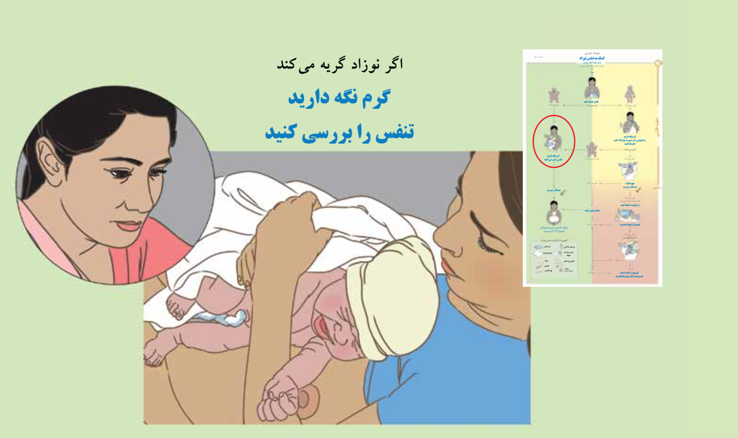
کمک به تنفس نوزاد
Helping Babies Breathe

Slide 21
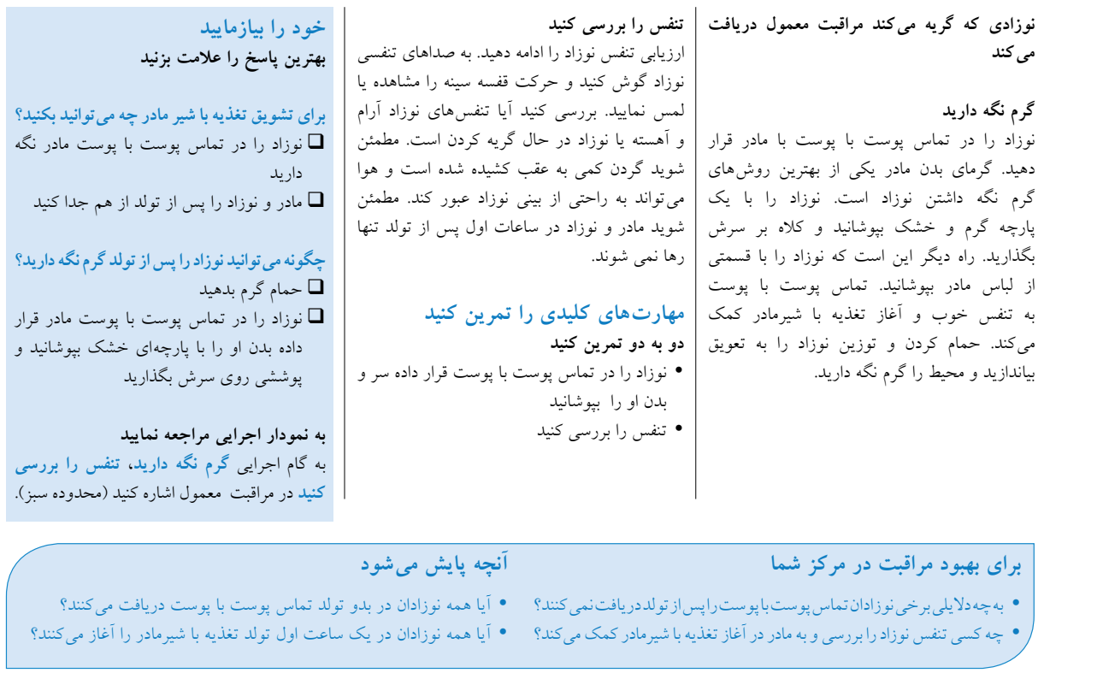
کمک به تنفس نوزاد
Helping Babies Breathe

Slide 22
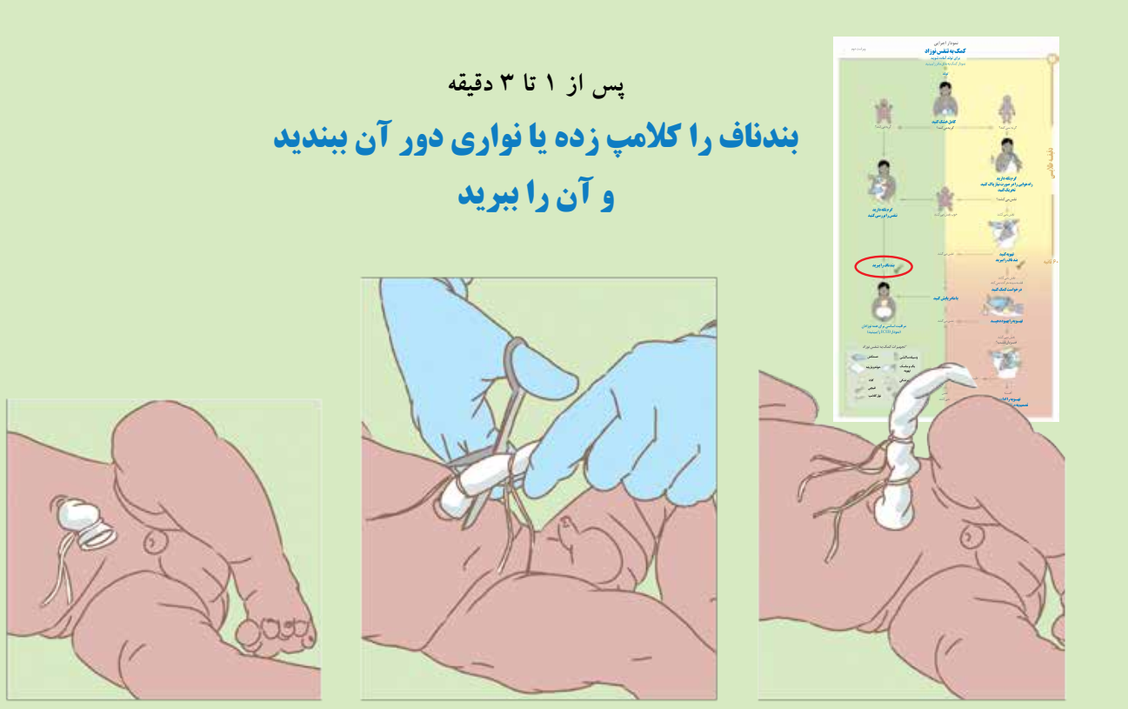

Slide 23
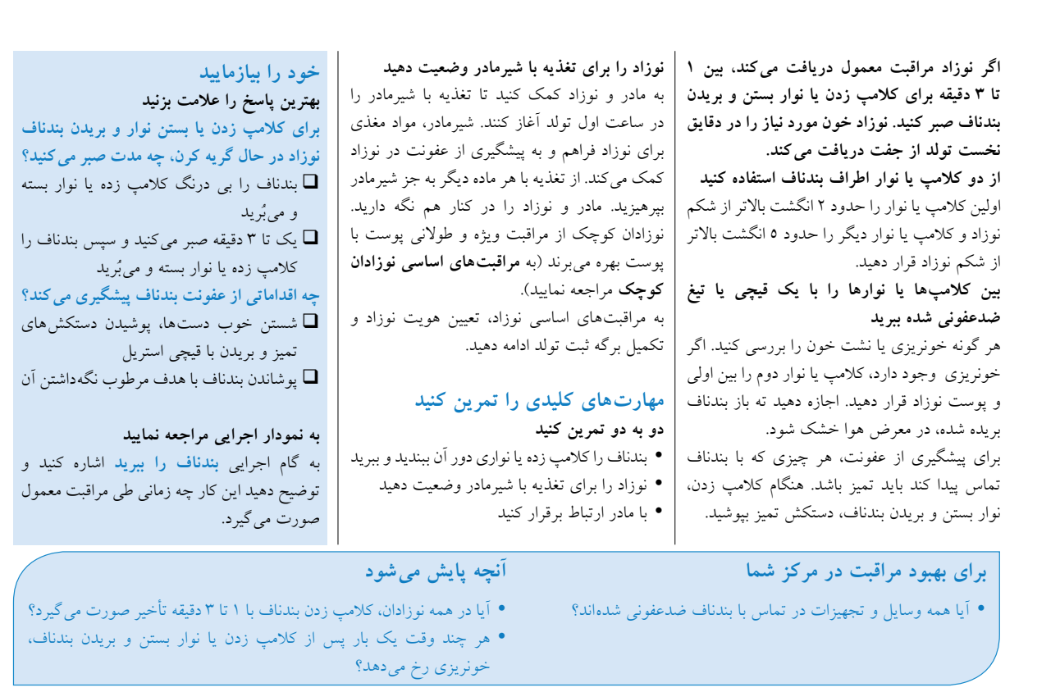

Slide 24
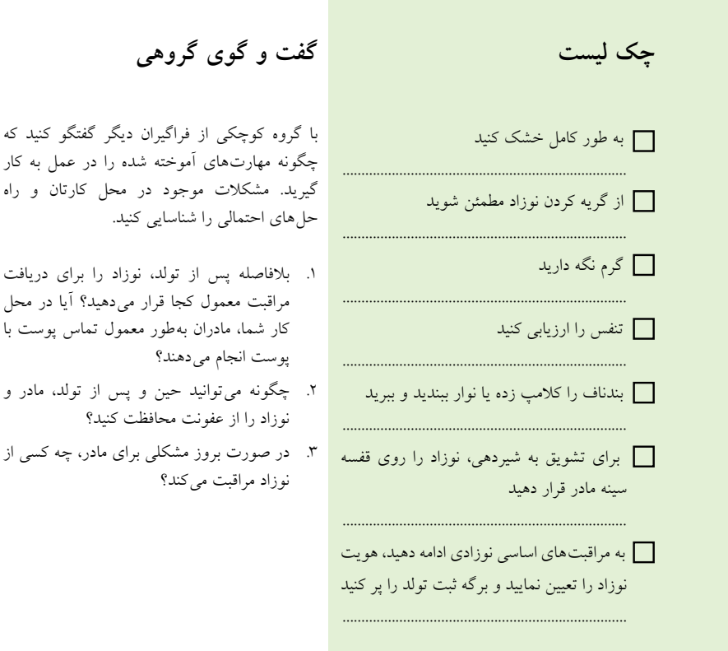

Slide 25
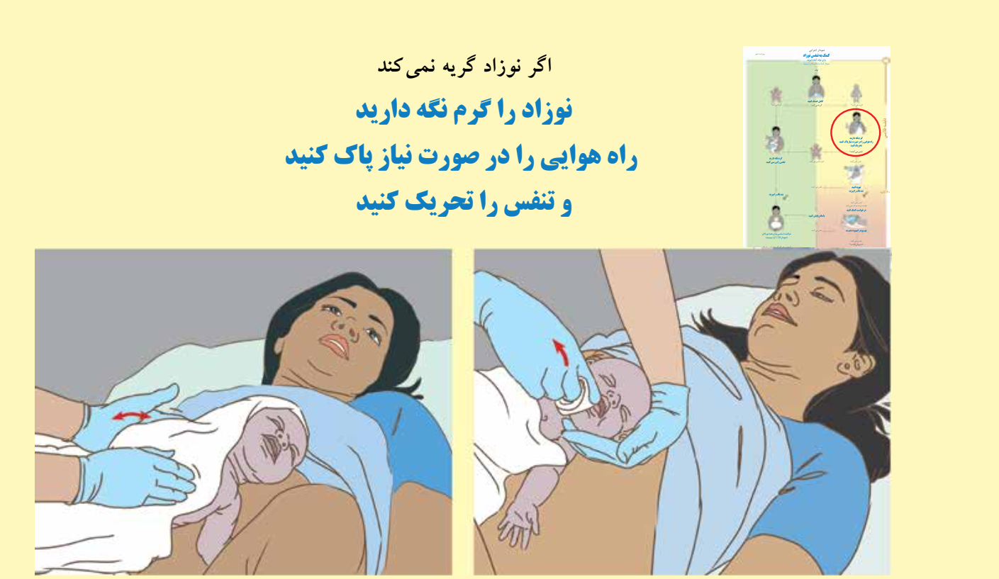

Slide 26
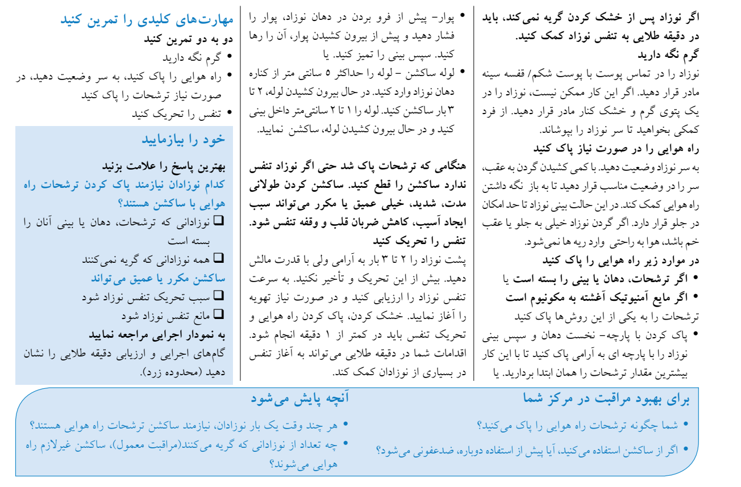

Slide 27
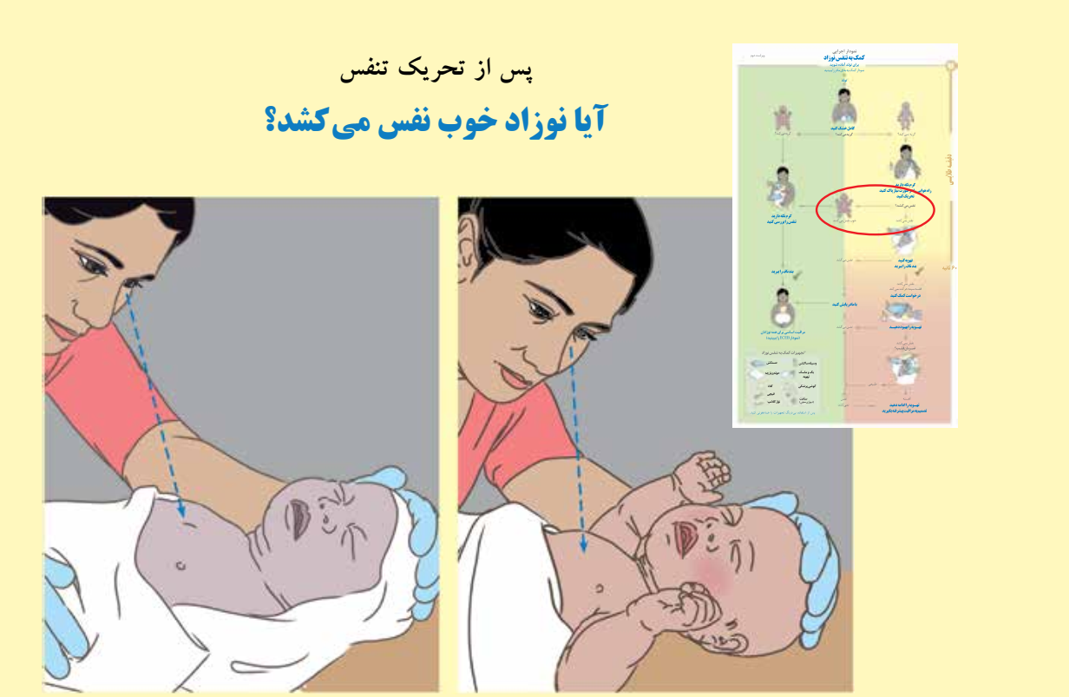

Slide 28
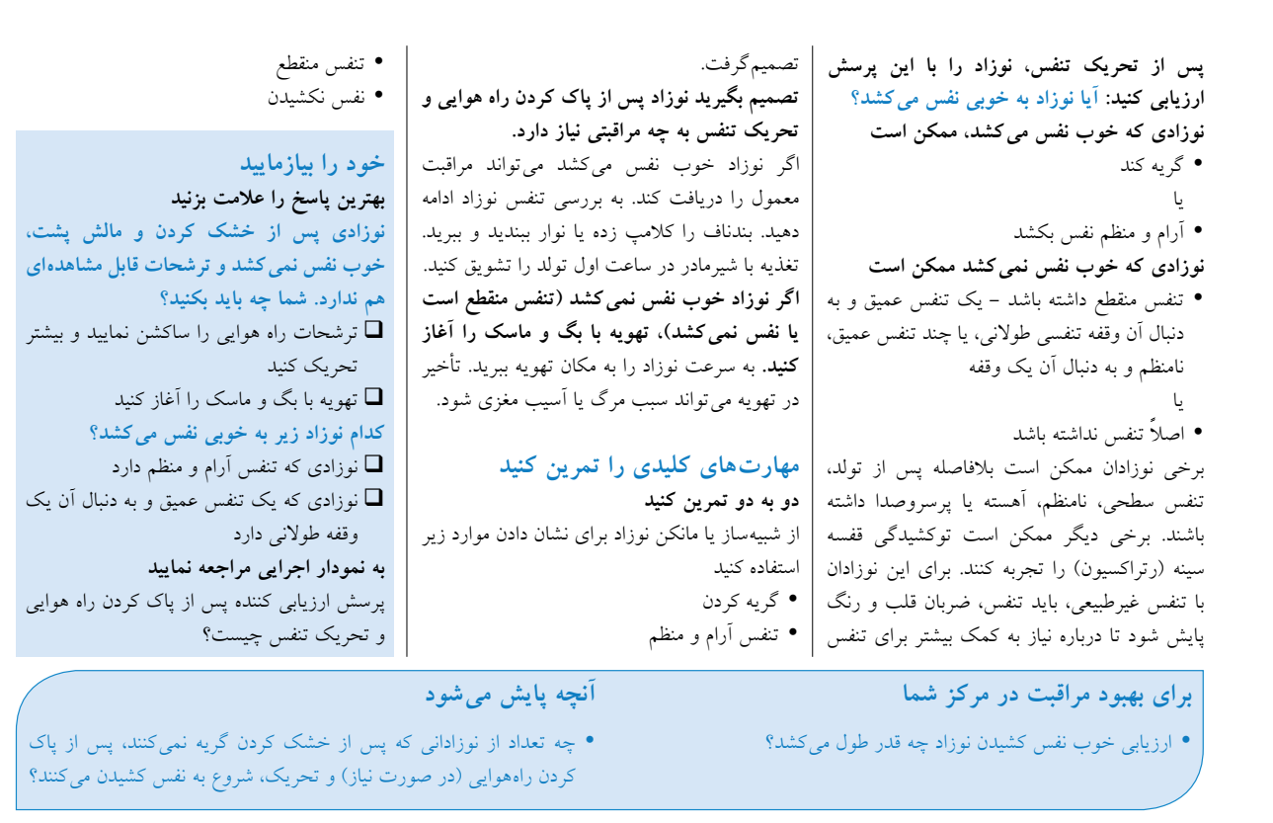

Slide 29
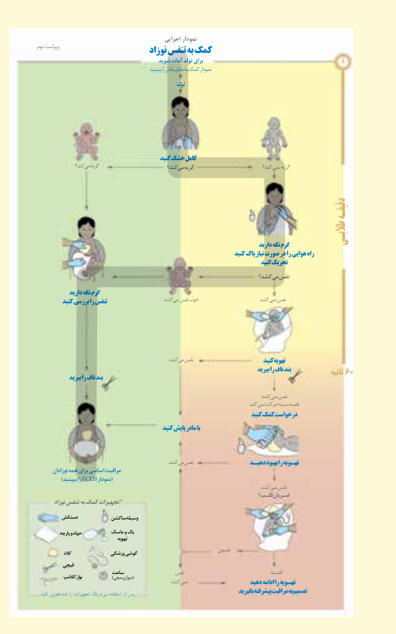

Slide 30
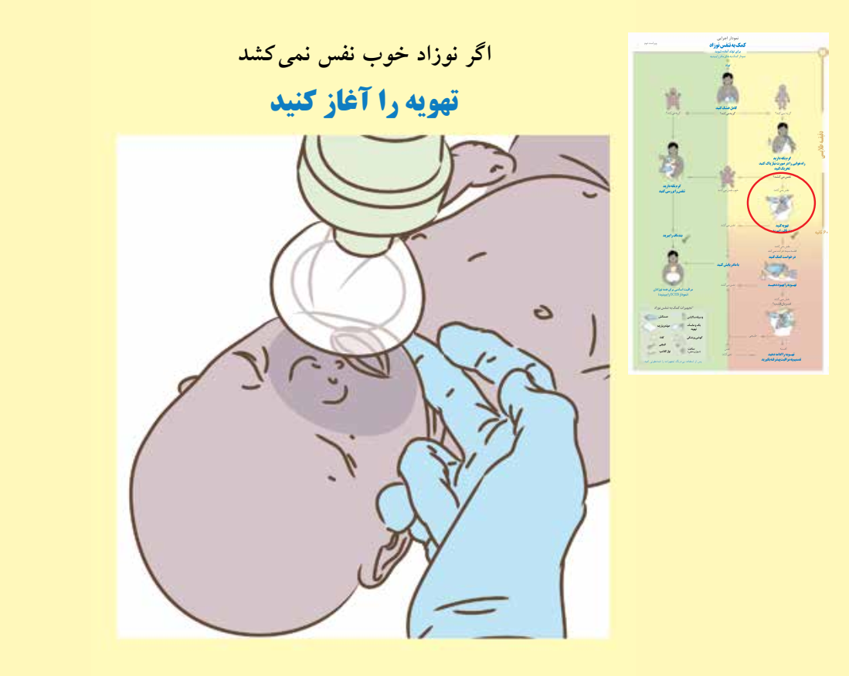

Slide 31
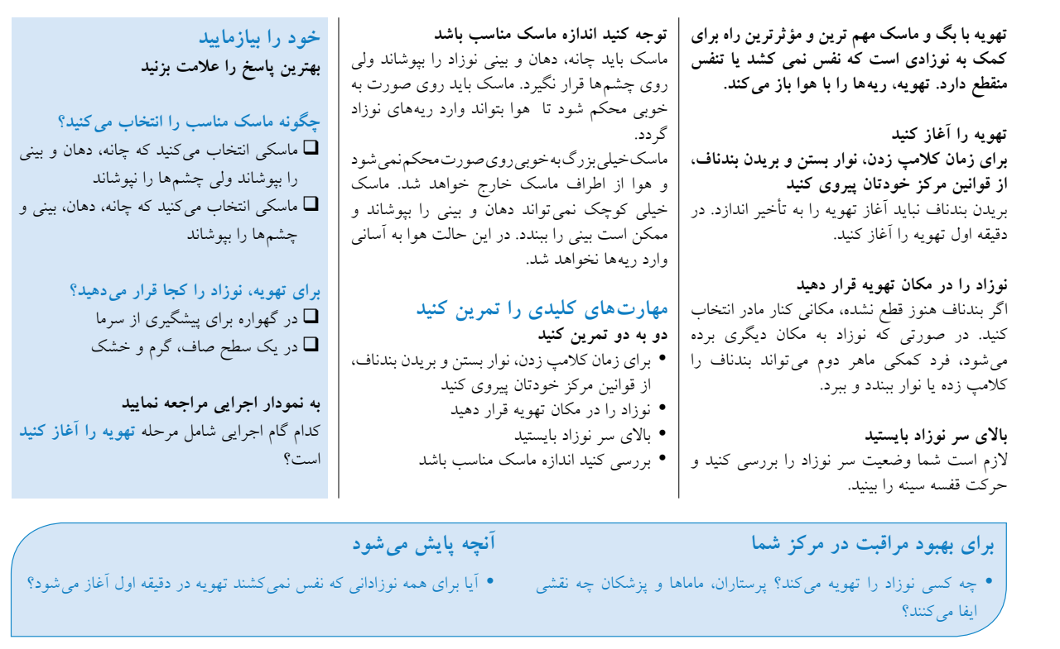

Slide 32
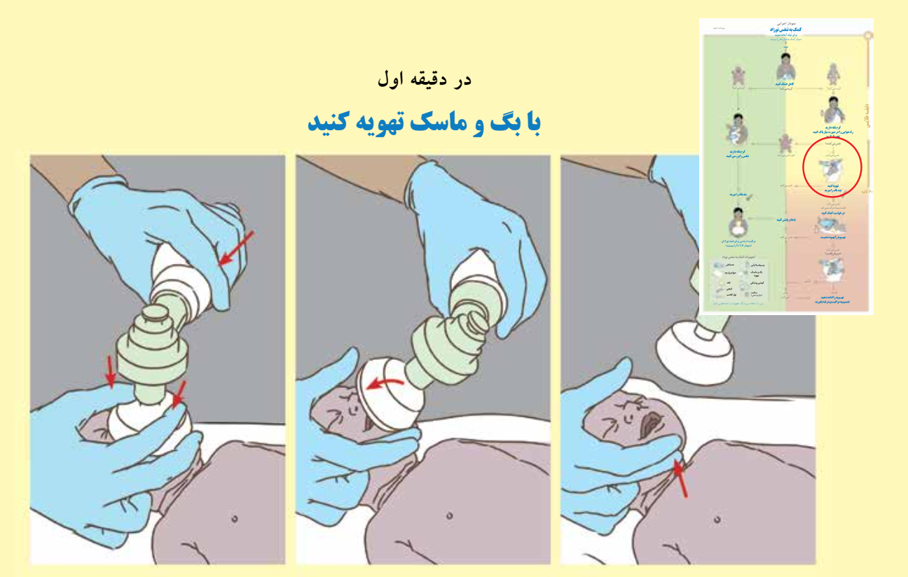

Slide 33
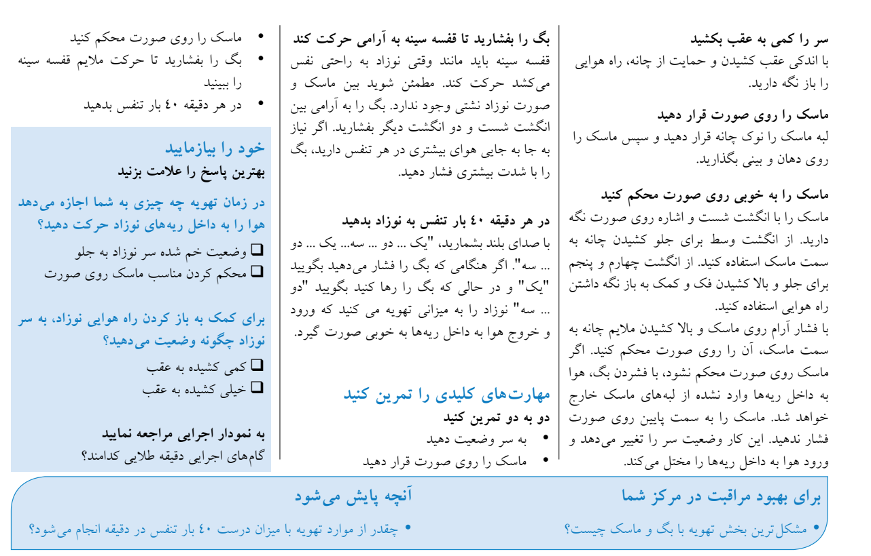

Slide 34
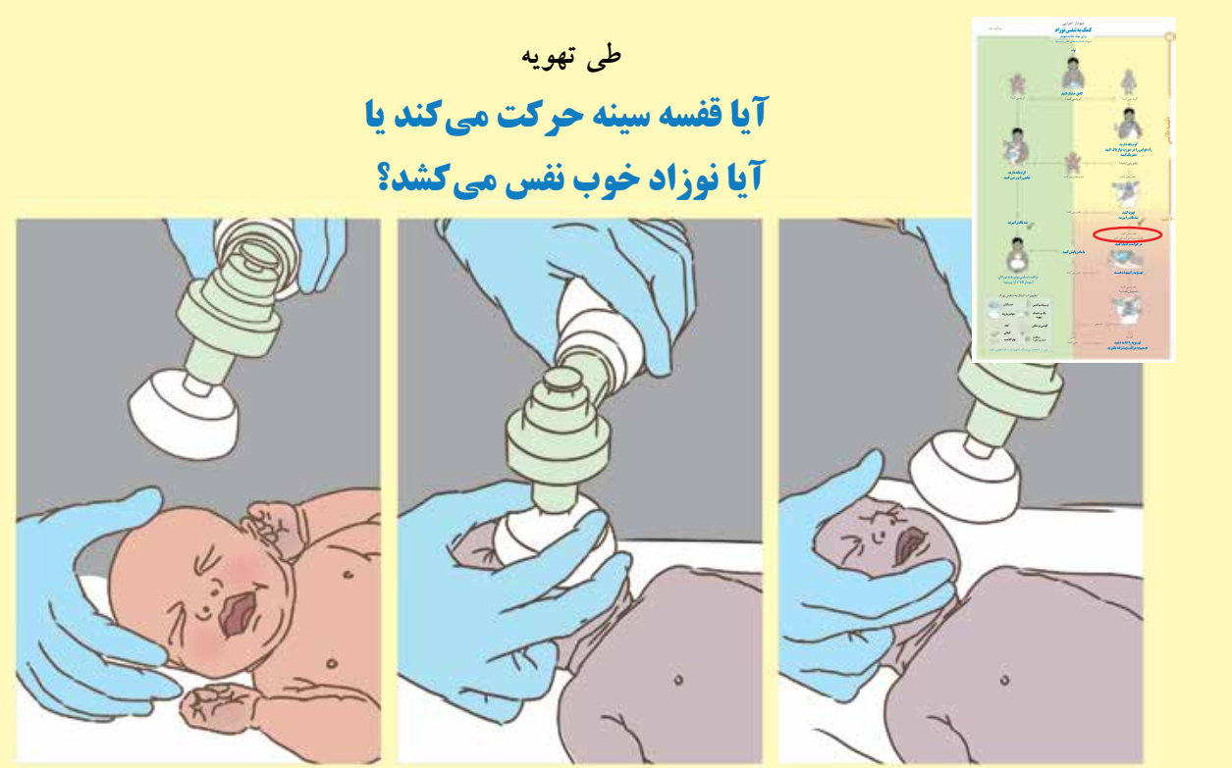

Slide 35
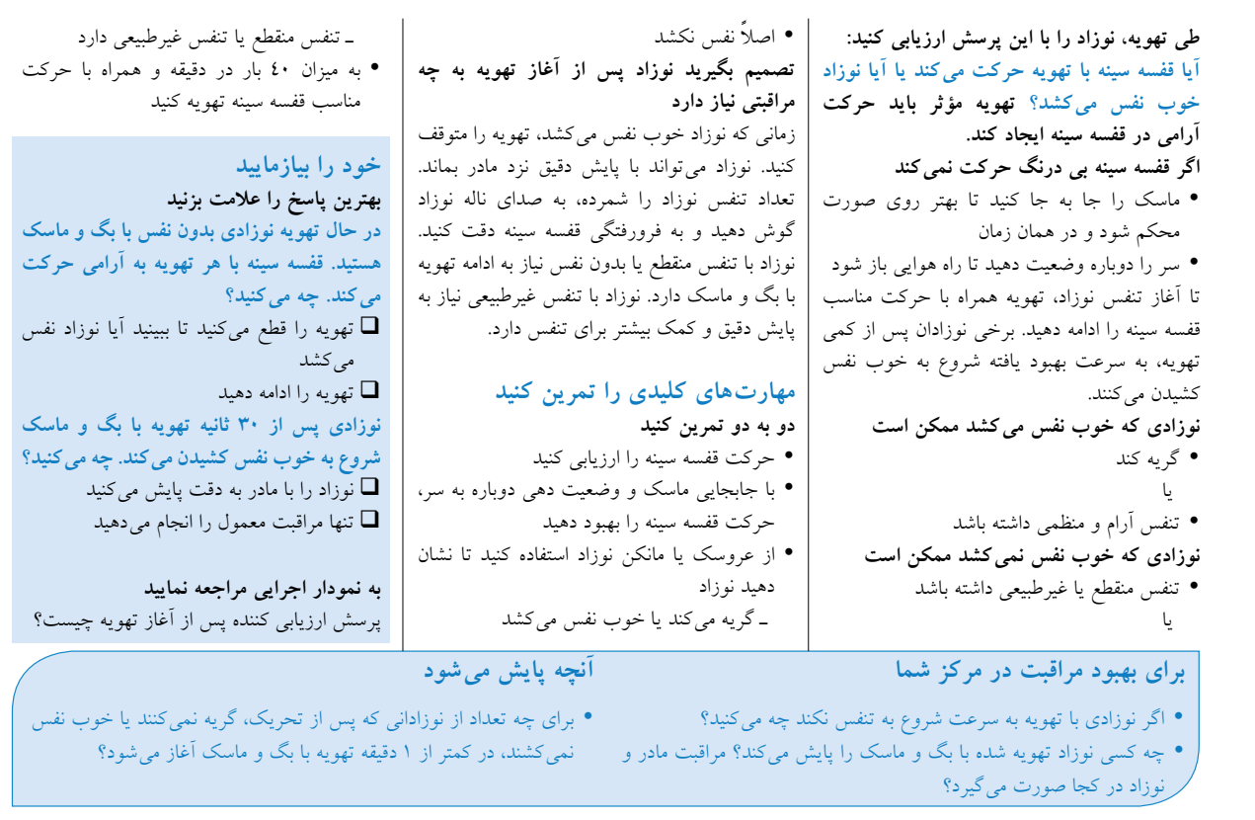

Slide 36
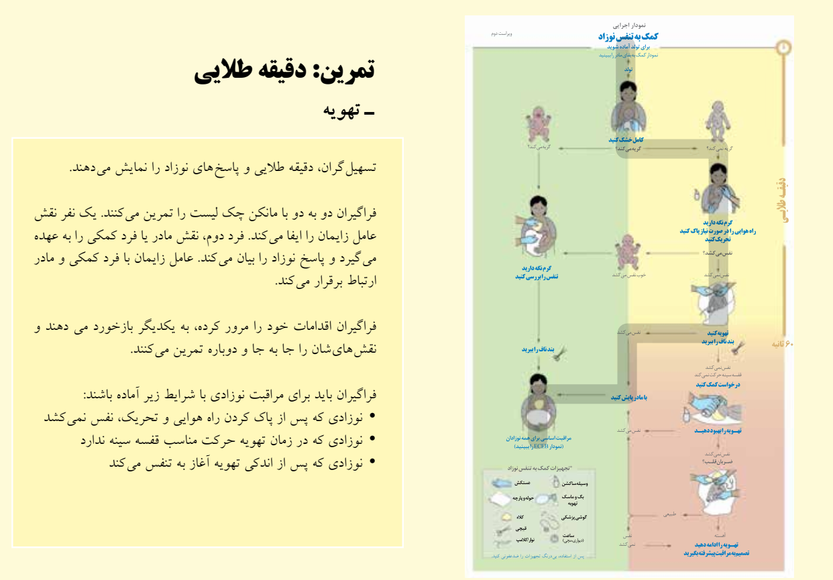

Slide 37
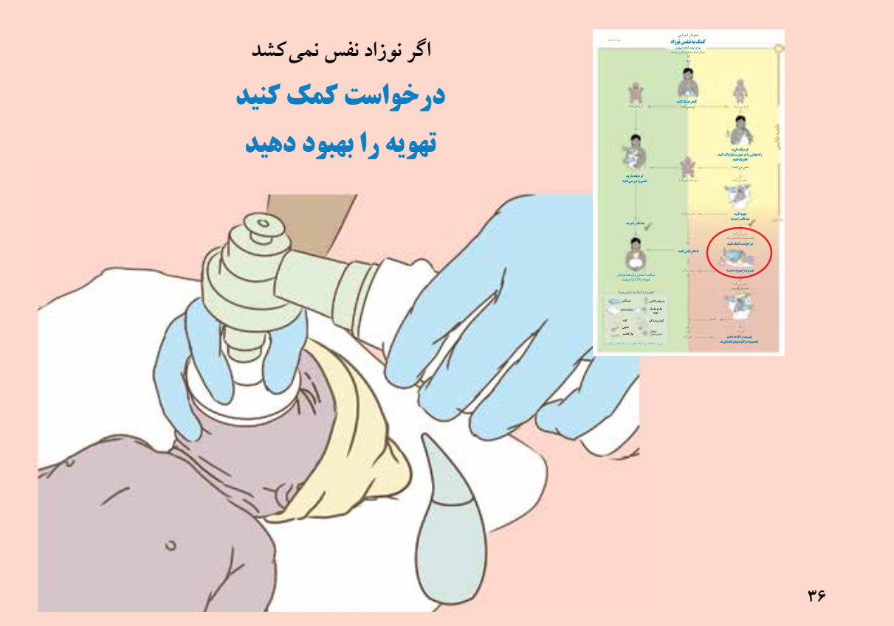

Slide 38
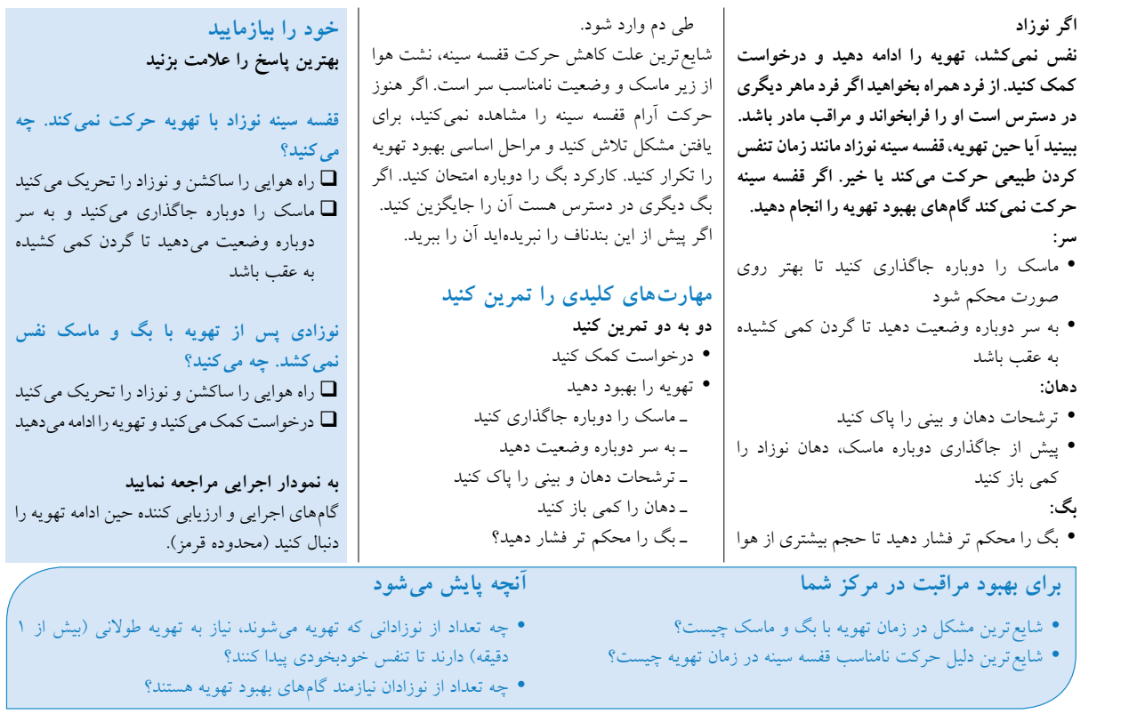

Slide 39
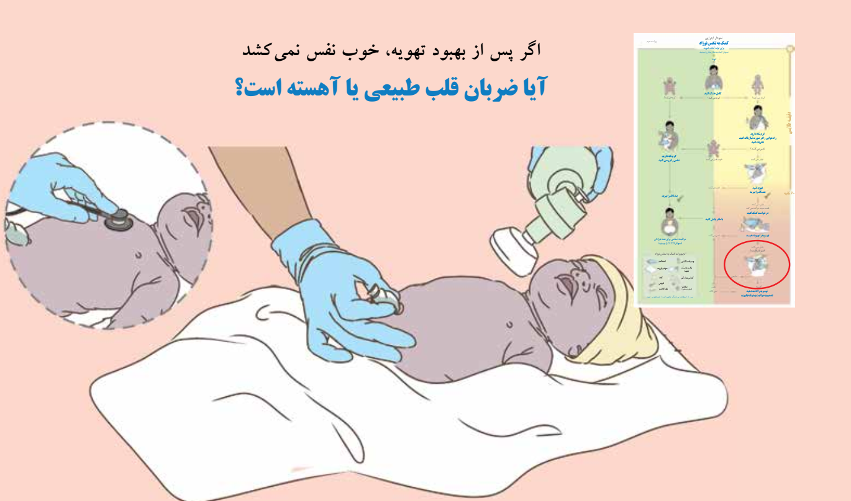

Slide 40
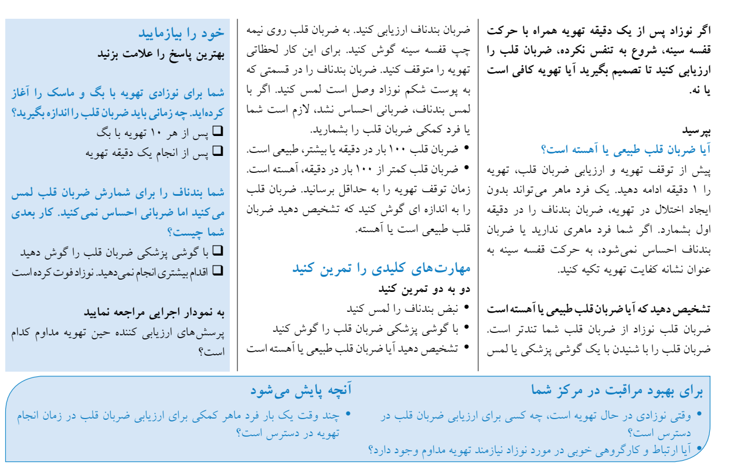

Slide 41
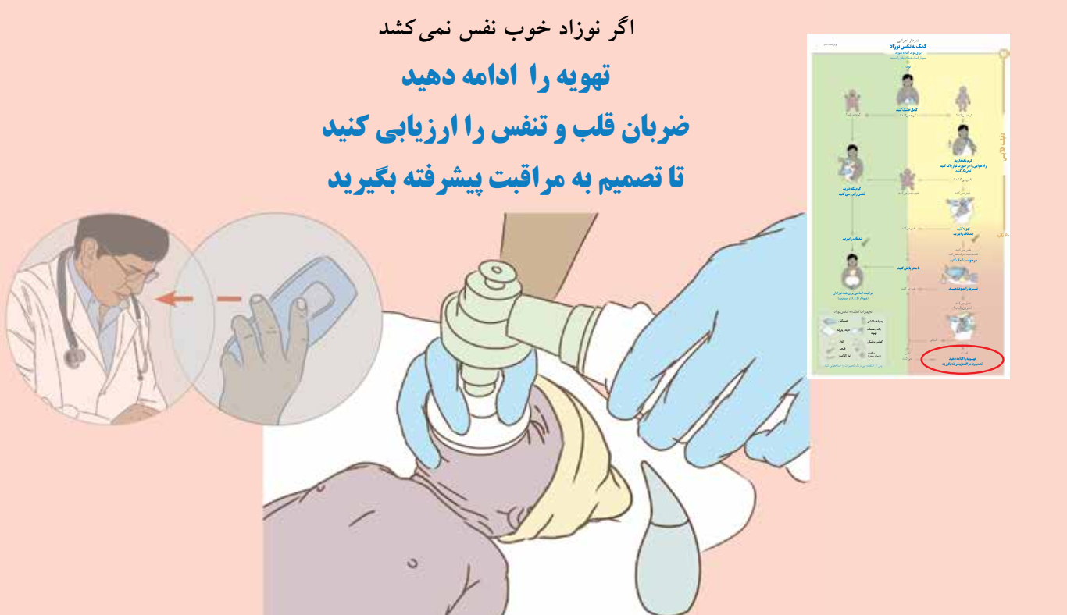

Slide 42
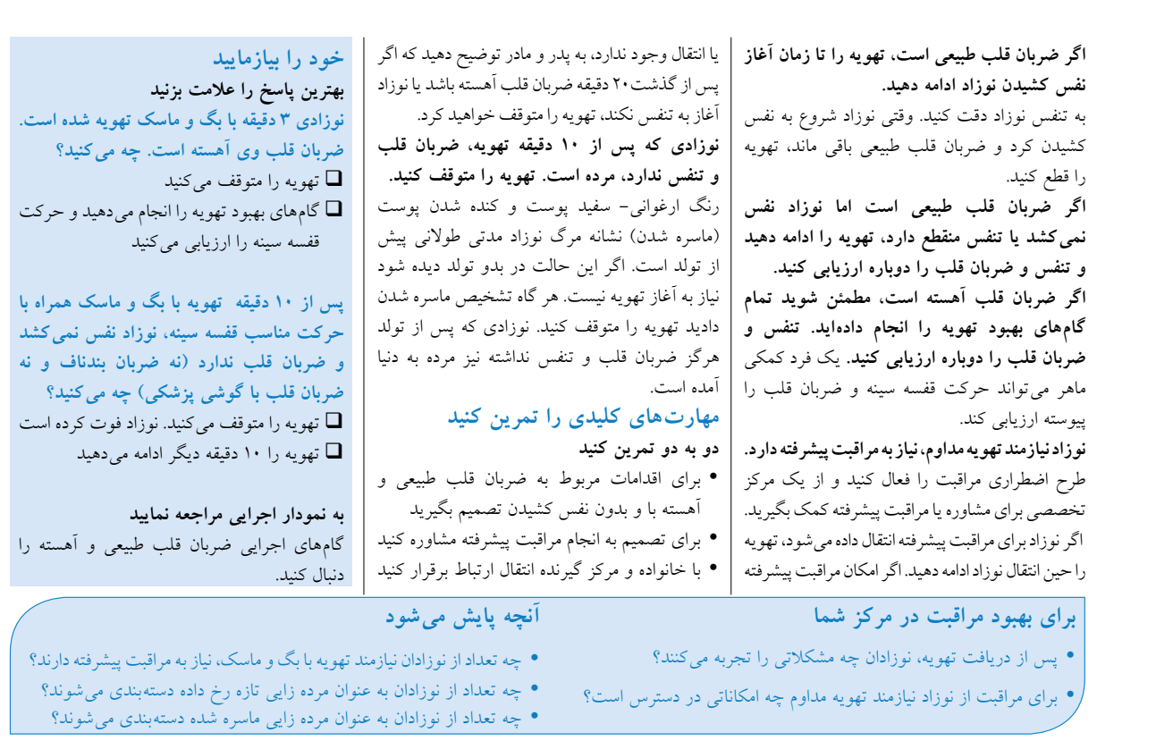

Slide 43
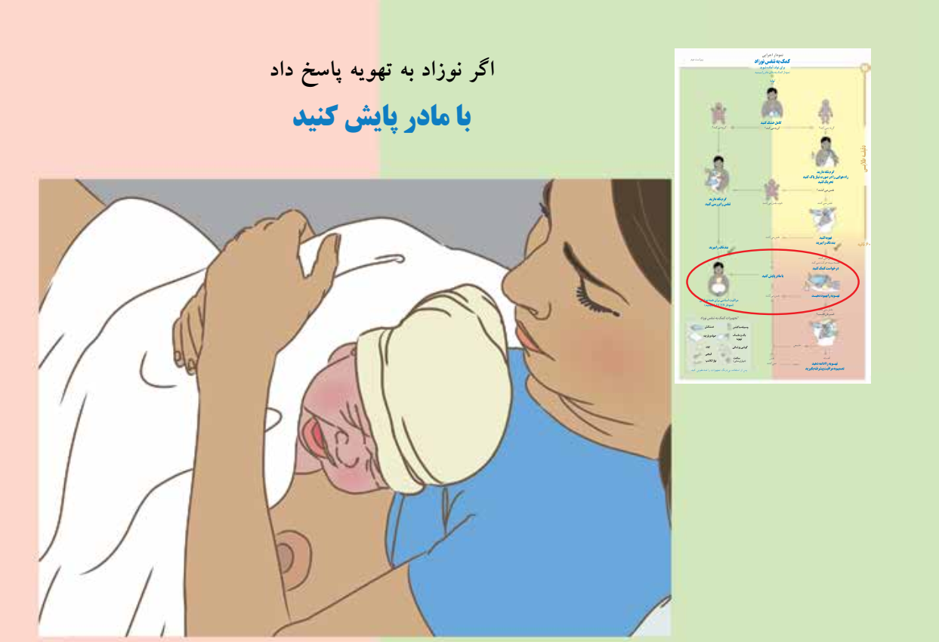

Slide 44
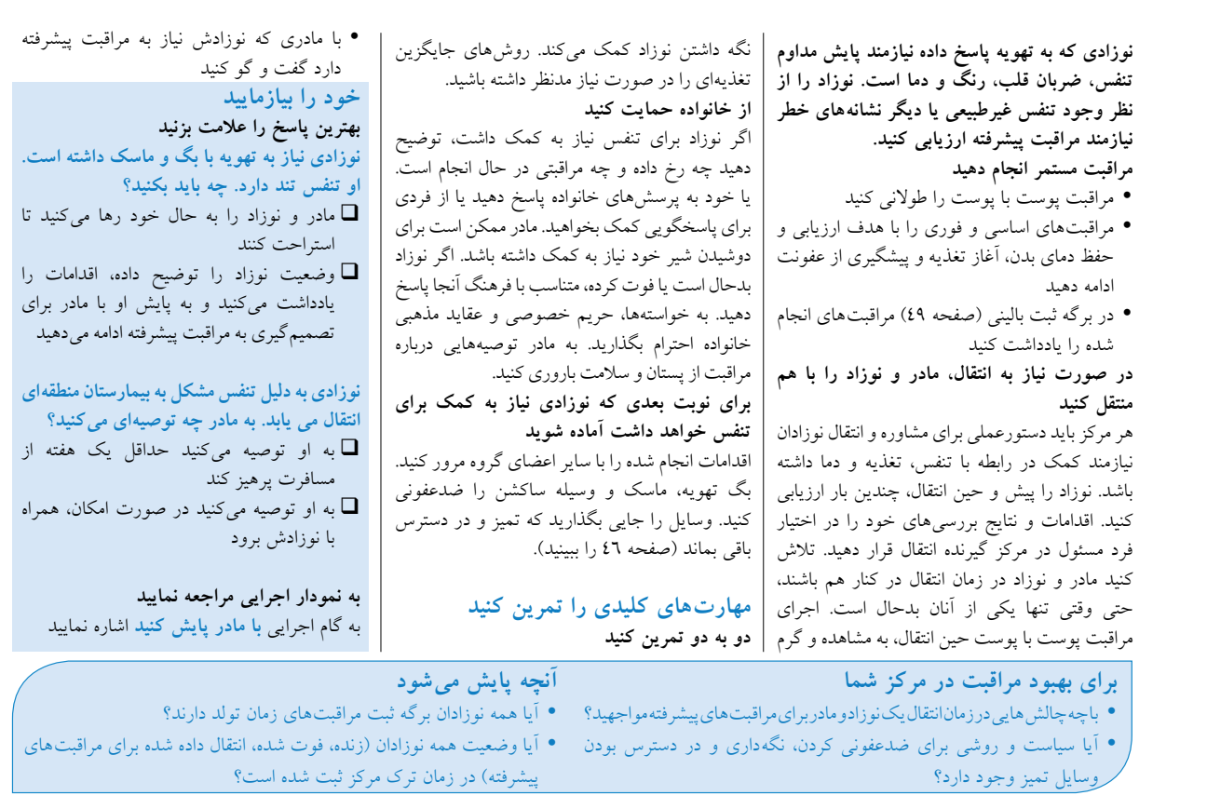

Slide 45
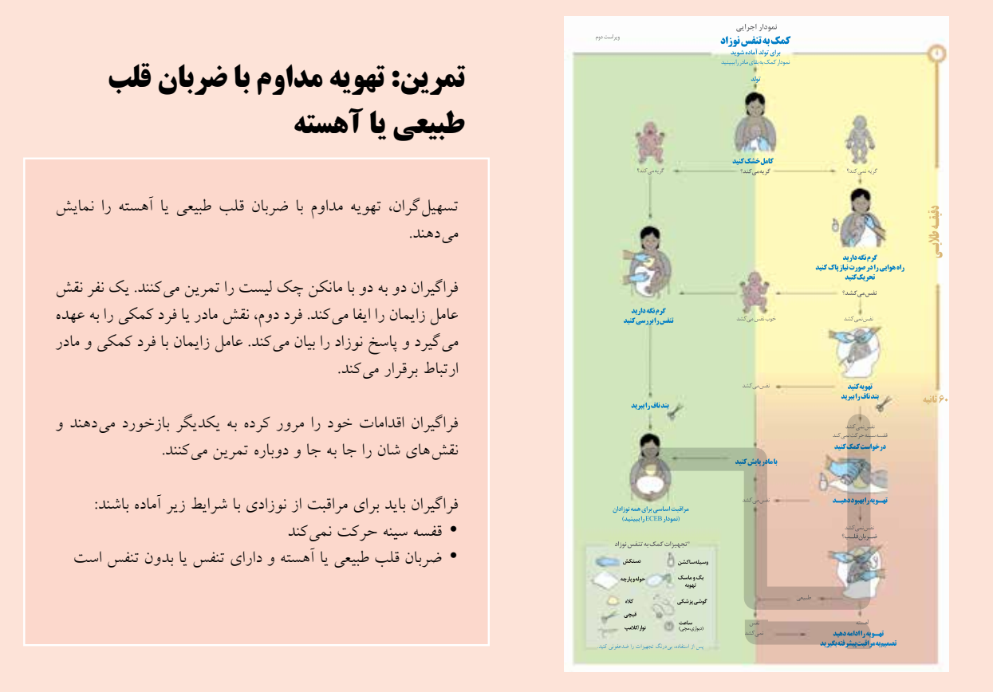

Slide 46
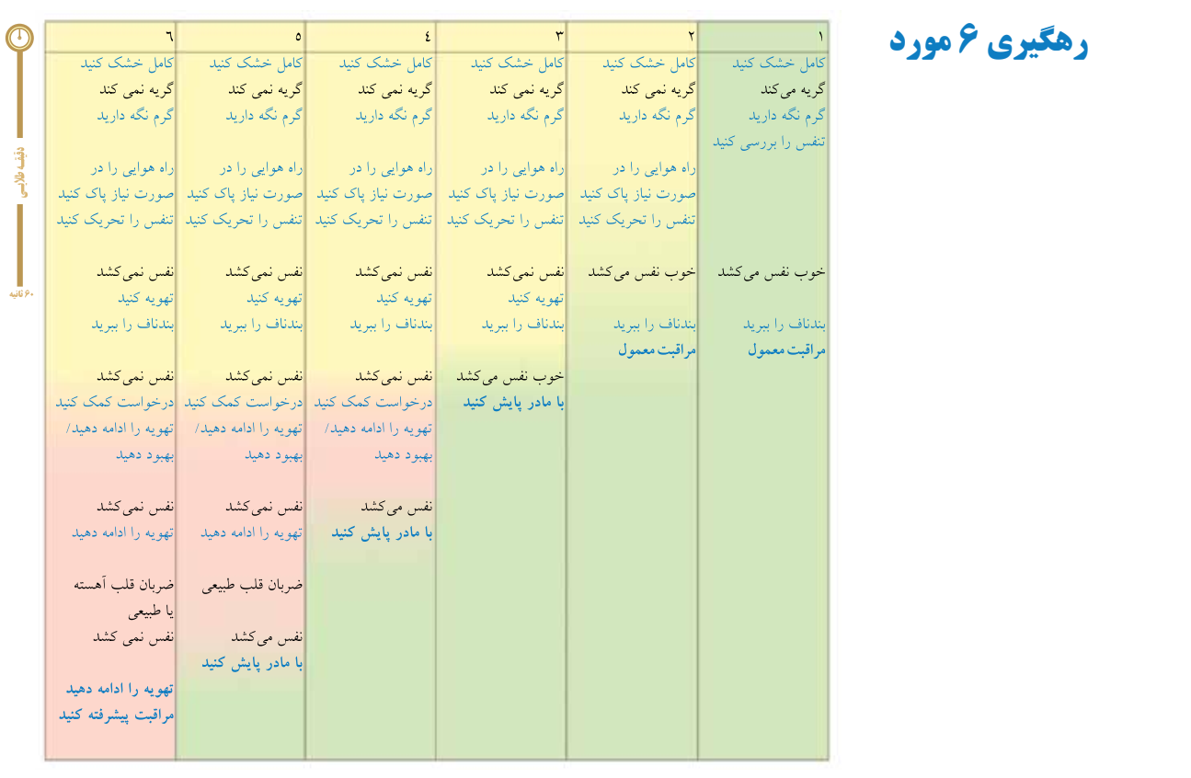

Slide 47
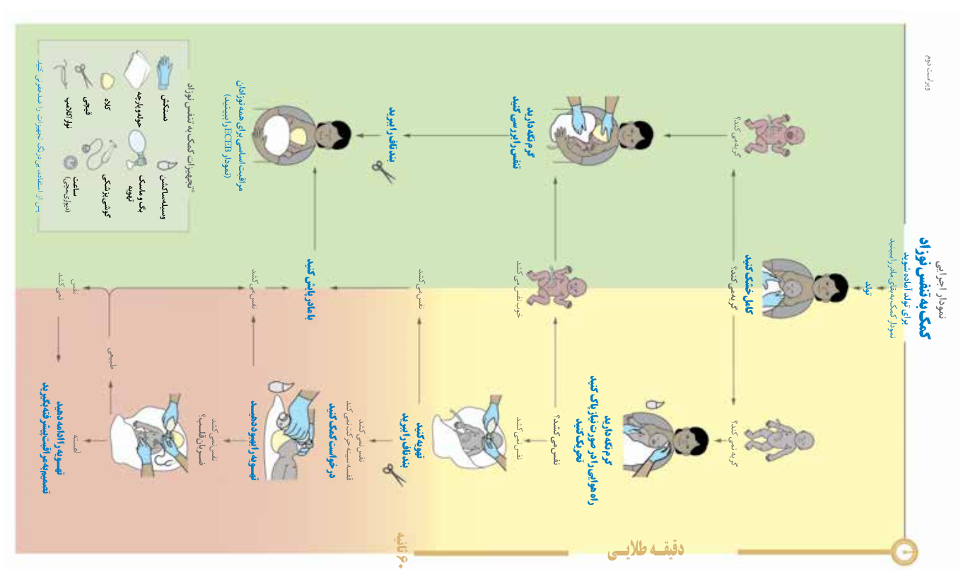

Slide 48
Action Plan
Plan
48

Slide 49
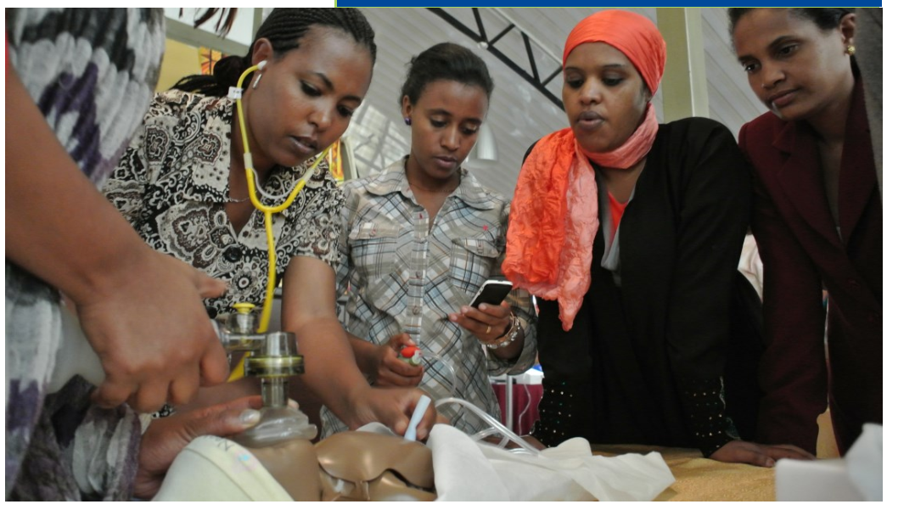

Slide 50
